Slide 1


Szanse, problemy i zagrożenia
w zakresie podtrzymania efektywnego rolnictwa na obszarach rozdrobnionych agrarnie
- rozważania na przykładzie Małopolski
Prof. dr hab. Wiesław Musiał
Dr hab. Tomasz Wojewodzic
Dr inż. Wojciech Sroka
Uniwersytet Rolniczy w Krakowie
Kraków, 18 grudnia 2017 r.

Slide 2
Wprowadzenie i uwagi metodyczne
Tezy wyjściowe
Rolnictwo polskie o rozdrobnionej strukturze agrarnej wyraźnie negatywnie wyróżnia się na tle krajów UE, zwłaszcza „starych” krajów UE=10,
Problemy jakie kreuje rozdrobnienie gospodarstw
w ostatnich latach narastają, szczególnie dotyczy to samoistnego wykluczenia się gospodarstw z rynku
i dezagraryzacji, w sferze produkcyjnej,
W warunkach rozdrobnionego rolnictwa Polski południowo-wschodniej następować będzie upadanie części gospodarstw rolnych i przyśpieszenie transferu uwalnianych w wyniku dywestycji zasobów ziemi do podmiotów silniejszych ekonomicznie.

Slide 3
Dysfunkcje rolnictwa i gospodarstw rozdrobnionych są zjawiskiem zdecydowanie bardziej nasilonym w południowej i południowo-wschodniej Polsce, gdyż tu rozdrobnienie i rozproszenie to jest największe
Jakie, więc jest rolnictwo w południowej części Polski?
Jakie ma atuty, słabości, szanse?
Czy dzieje się w nim tak dobrze jak próbują nam to przedstawić kolejne ekipy rządzące (urzędowi optymiści)?
Czy jest w nim tak źle jak przedstawiają to drobni rolnicy, samorządy rolnicze, przedstawiciele partii opozycyjnych?

Slide 4
I. Założenia metodyczne
Opracowanie ma charakter ekspercki i oparte jest
z reguły o wcześniej prowadzone badania naukowe, przemyślenia i publikacje,
Przedstawiona faktografia (mapki, rysunki, tabele) opisuje skrótowo omawiane stany, zjawiska, problemy i nie stanowiąc materiału pełnego, czy wyczerpującego,
Opracowanie rekapitulowane jest nie poprzez wnioski, lecz w formie rekomendacji, które mają bezpośrednie odniesienie do polityki gospodarczej (w tym WPR) oraz do rolnictwa i gospodarstw w Polsce i w omawianym regionie

Slide 5
Podejmowana problematyka ma różne, lecz zbieżne odniesienie terytorialne
W poszczególnych częściach rozpatrywano bardziej szczegółowo:
Karpaty polskie jako obszar problemowy ONW,
Mezoregion południowej i południowo-wschodniej Polski,
Województwo małopolskie.

Slide 6
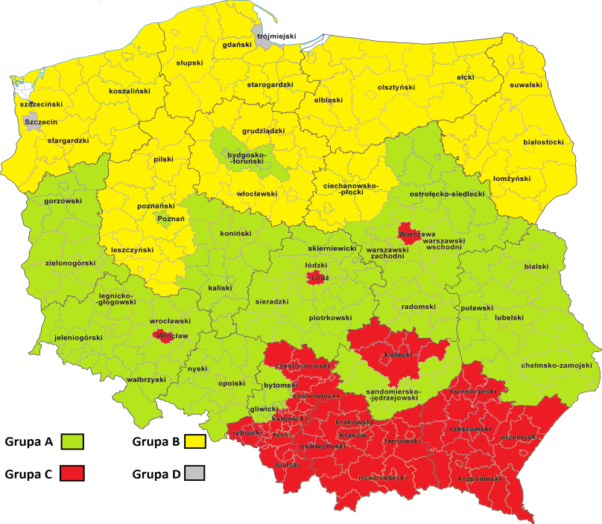
Mapa 1. Delimitacja podregionów (NUTS 3) pod względem podobieństwa struktury obszarowej gospodarstw rolnych
Źródło: Musiał, Wojewodzic 2014

Slide 7
Mapa 2. Małopolska i Podkarpacie jako mezoregion obserwacji (W. Musiał)
Źródło: Opracowanie własne 2017

Slide 8
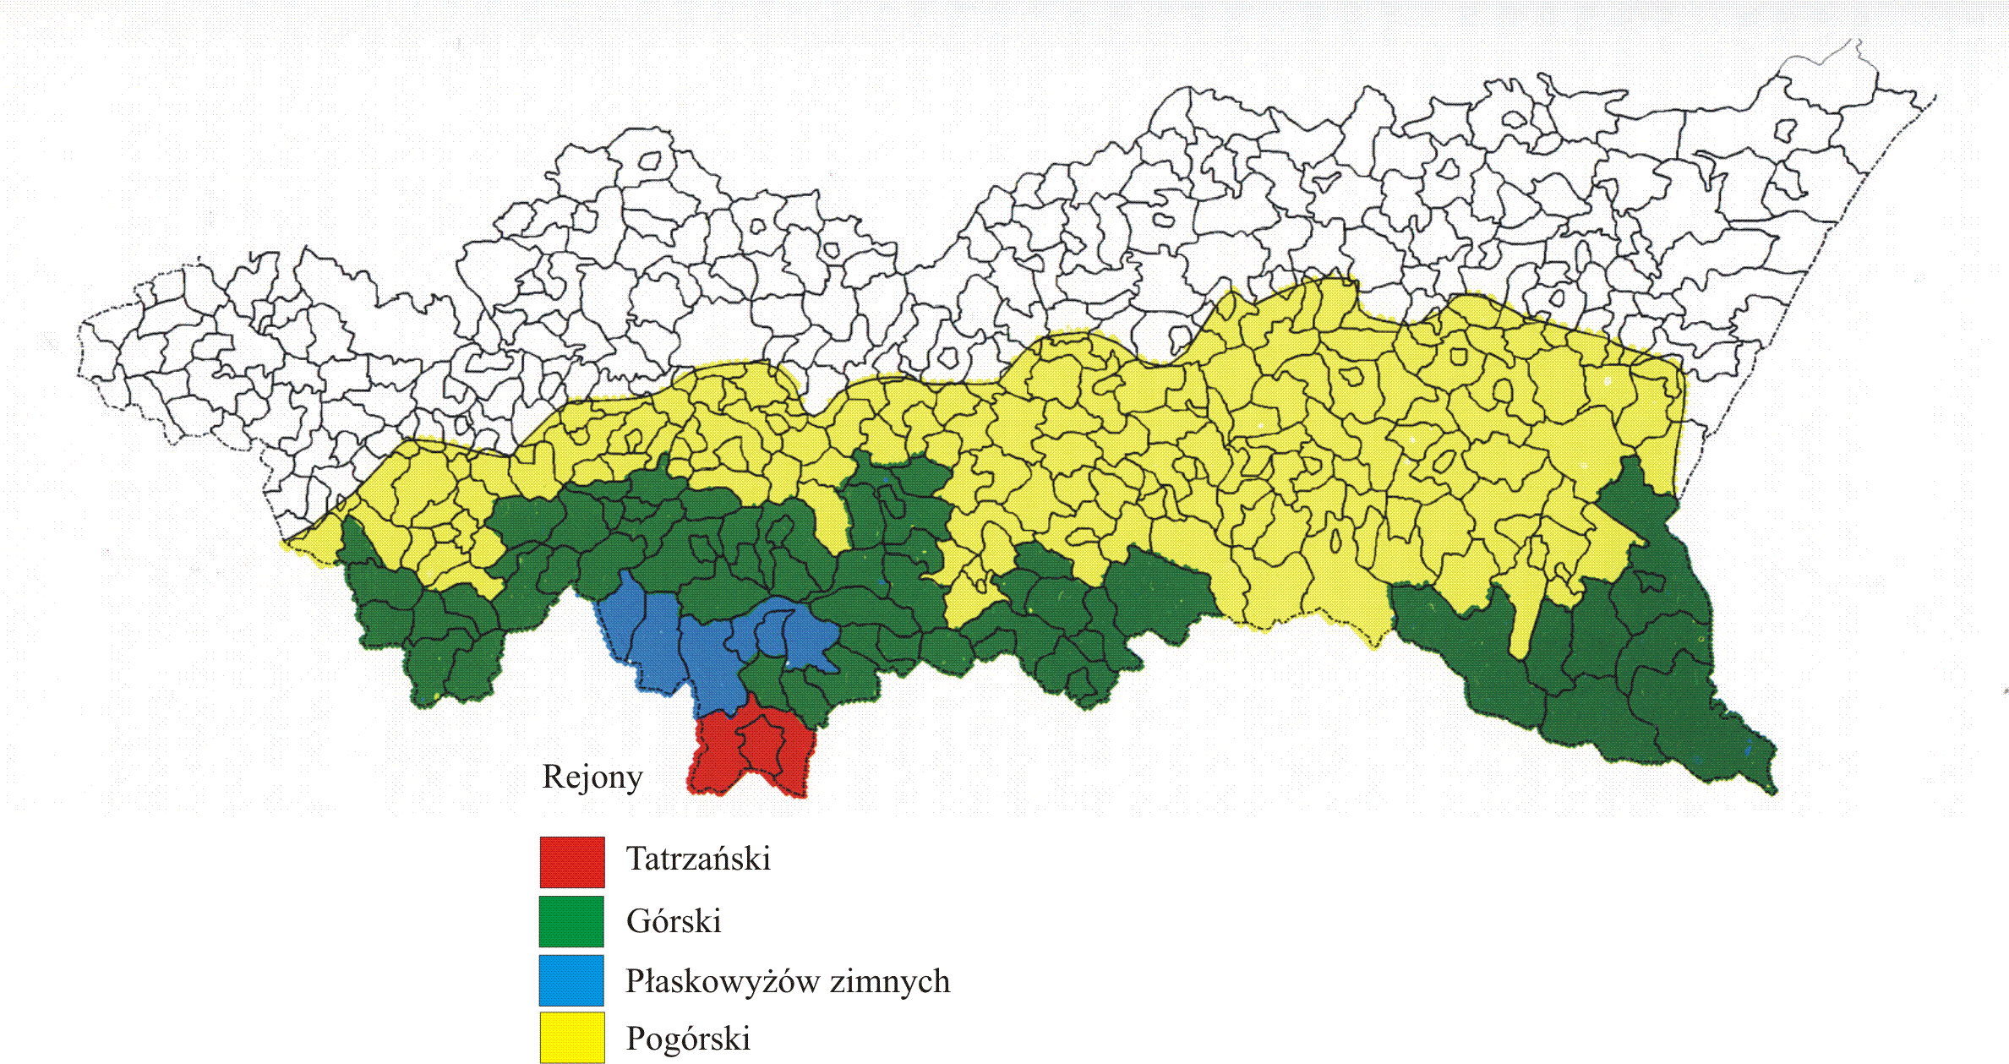
Mapa 3. Rejonizacja Karpat Polskich według łącznego wpływu agroklimatu, deniwelacjii i wysokości położenia nad poziom morza
Źródło: opracowanie własne [Musiał 1998]

Slide 9
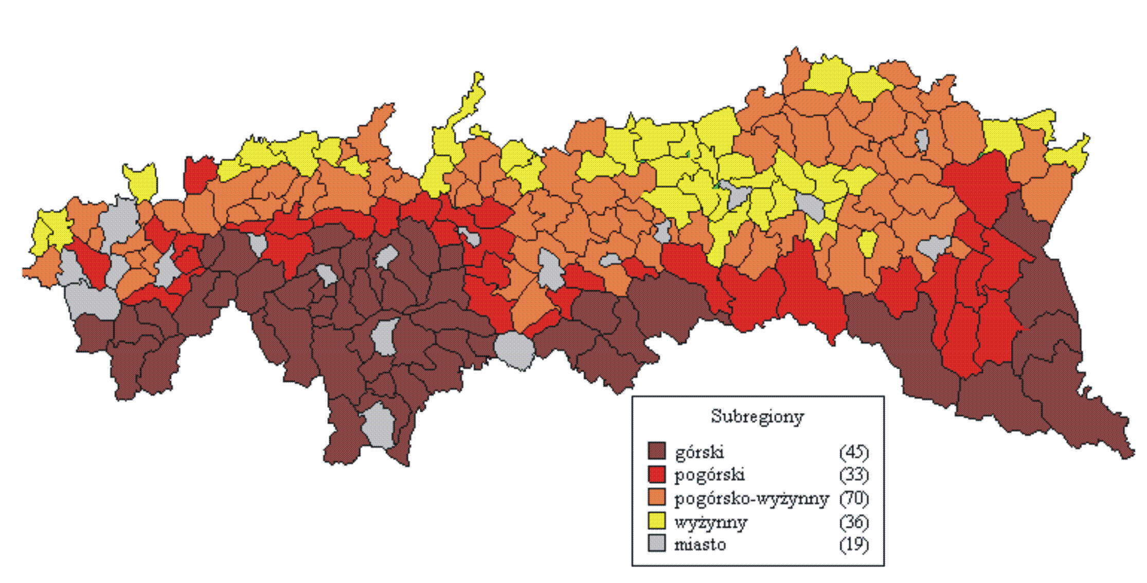
Mapa 4. Podział gmin karpackich na subregiony przyrodniczo-gospodarcze
Źródło: opracowanie własne [Musiał 1998]

Slide 10
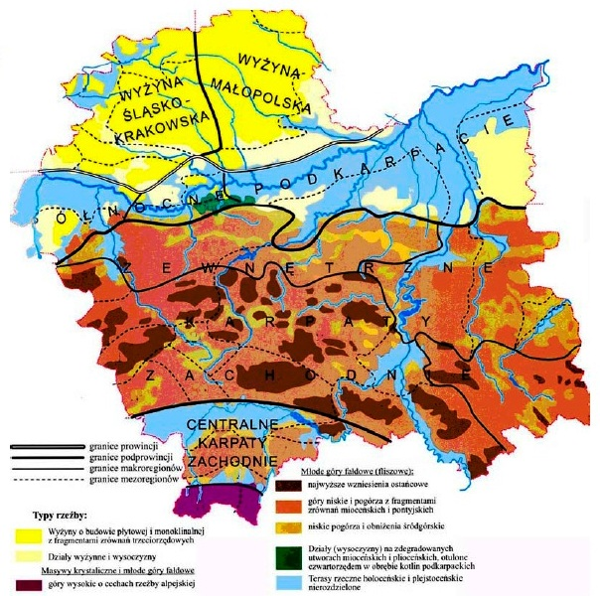
Mapa 5. Podział obszaru województwa małopolskiego ze względu na typy rzeźby i jednostki fizyczno-geograficzne
Źródło: Program Ochrony Środowiska Województwa Małopolskiego na lata 2005-2012

Slide 11
Prezentacja składa się z pięciu części:
Przypomnienia specyfiki przyrodniczej, gospodarczej i społecznej terenów górzystych (Karpat Polskich) (W. Musiał),
Struktura agrarna województwa małopolskiego: stagnacja czy rozwój rolnictwa? (W. Sroka) ,
Wybrane przykłady dezagraryzacji w woj. małopolskim i podkarpackim w badaniach eksperckich (W. Musiał),
Koncepcja kosztów likwidacji gospodarstwa rolnego (T. Wojewodzic),
Rekomendacje (T. Wojewodzic, W. Sroka).

Slide 12
Specyfika przyrodnicza, gospodarcza i społeczna Karpat polskich
Celem jest przypomnienie oraz wzmocnienie wiedzy
i świadomości, że tereny górskie to dla rolnictwa
i gospodarstw rolnych obszar specyficzny i trudny do prowadzenia produkcji rolniczej, życia oraz gospodarowania.

Slide 13
O specyfice przestrzeni rolno-leśnej w zakresie jej możliwości produkcyjnych, doboru gatunków
i odmian roślin oraz intensywności produkcji decydują:
wysokość n.p.m. kształtująca warunki klimatyczne
(i pochodne),
stoczystości tj. nachylenie terenu determinujące sposób zagospodarowania ziemi i stosowanie technologii produkcji,
prawo ochrony środowiska – ograniczenia wynikające z występowanie różnych form ochrony przyrody.

Slide 14
Specyfika klimatu górskiego
piętrowy układ stref termicznych i opadowych,
duże zróżnicowanie klimatów lokalnych, kotlin, grzbietów itd.,
krótszy okres wegetacji,
wyższe wartości opadów i wilgotności względnej powietrza,
większa intensywność promieniowania słonecznego,
inwersja temperatur,
duża intensywność wiatrów.

Slide 15
Wraz ze wznoszeniem się terenów górskich n.p.m. obniża się temperatura powietrza (średnioroczna) o 0,55°C na każde 100 m wzniesienia
oraz
Na każde 100 m wzniesienia skraca się sezon wegetacji o 8 dni
np. 500 m n.p.m.  - 5-6⁰
- 40 dni
to w istotny sposób ogranicza dobór gatunków i odmian roślin i ma duże znaczenie dla zarządzania gospodarstwem i dla ekonomiki produkcji

Slide 16
Oceniając klimat i potencjał produkcyjny gleb regionów górskich obowiązuje zasada:
W regionie górskim o doborze i plonowaniu roślin decyduje głównie klimat a gleba jest na drugim miejscu ≥ 500 – 600 m n.p.m.
!
W regionie pogórskim gleba i klimat mają taki sam wpływ na dobór gatunków i plonowanie 300 – 500 m n.p.m.
W regionie wyżynnym i nizinnym o doborze i plonowaniu roślin decydują głównie warunki glebowe

Slide 17
Nachylenie terenu (stoczystości) powoduje problemy technologiczne sprowadzające się do (narastająco):
konieczność modyfikacji technologii produkcji i ograniczone możliwości dobór gatunków (i odmian) roślin,
potrzeby stosowania napędu na cztery koła,
stosowanie ciągników o rozszerzonym rozstawie kół i zmiennej geometrii,
stosowanie do prac wyłącznie żywej siły pociągowej (konie).

Slide 18
Wody
W górach występują zdecydowanie wyższe opady, których suma na obszarze Tatr waha się od 1100 mm do 1900 mm
!
Na każde 100 m wzniesienia n.p.m. zwiększa się średnia suma opadów atmosferycznych o 30 mm.
np. 500 m n.p.m. + 300 ml
Cechą charakterystyczną jest wysoki współczynnik odpływu wód, który sięga nawet 90% (10% jest pochłaniane przez glebę)

Slide 19
Rzeki górskie są stosunkowo gęsto rozmieszczone:
  występują w nich wezbrania wiosenne i jesienne,
  także w lipcu i sierpniu zdarzają się tu deszcze nawalne powodujące duże wezbrania,
  rzeki mają tu znaczący wpływ na rozmieszczenie budownictwa zagrodowego a tendencja „schodzenia” rolników do dolin rzecznych powoduje duże straty powodziowe,
po gwałtownych opadach pojawiają się tendencje do osuwania się części wzgórz (osuwiska) .

Slide 20
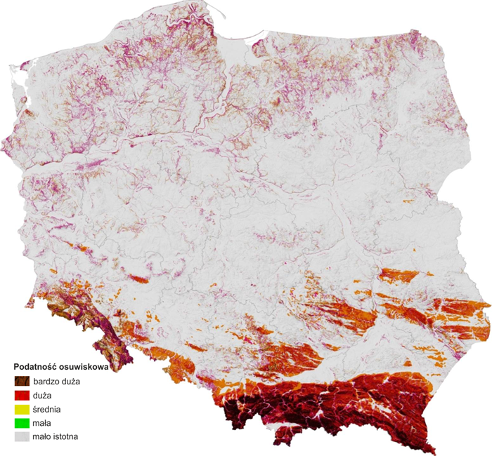
Są to w dużej mierze tereny osuwiskowe
w 2010 r. wystąpiło w Polsce ponad 1300 osuwisk w tym, w gminach:
Lanckorona, Laskowa, Łososina Dolna, Szczawnica …
Mapa 6. Podatność osuwiskowa Polski
Źródło: Wojciechowski i in., 2015)

Slide 21
Uwarunkowania demograficzne i kulturowe
Bardzo duże zróżnicowanie gęstości zaludnienia,
Skrajnie różny przebieg zjawisk demograficznych (wyludnienie ↔ zagęszczenie),
Rozproszenie sieci osiedleńczej,
Większa ruchliwość gospodarcza ludności,
Przewaga ilościowa kobiet,
Skłonność do migracji i duże subregiony migracyjne,
Tradycjonalizm.

Slide 22
Silnie emocjonalny stosunek do ziemi i przywiązanie do własności ziemi,
Duża skłonność do dzielenia gospodarstw,
Nieuregulowane stosunki własnościowe gospodarstw,
Pracowitość i operatywność miejscowej ludności,
Upartość, zawziętość, mała skłonność do kompromisu,
Kapitał ludzki nakierowany na współpracę w ramach rodziny (a nie z „obcymi”).

Slide 23
Pozarolnicze uwarunkowania gospodarcze
Utrudnienia topograficzne, hydrologiczne
i geologiczne w zakresie lokalizacji firm,
Potrzeba solidnego budownictwa ze względu na gwałtowne zjawiska klimatyczne,
Droższa budowa i eksploatacja infrastruktury drogowej,
Ograniczenia prawne lokalizacji przedsięwzięć gospodarczych (Natura 2000, parki krajobrazowe, otuliny parków narodowych),
Wyższe koszty zapewnienia podwyższanych reżimów ekologicznych.

Slide 24
Struktura agrarna województwa małopolskiego: stagnacja czy rozwój rolnictwa?
Tabela 1. Powierzchnia gruntów ogółem w gospodarstwach rolnych w latach 1996-2016
Wyszczególnienie | Województwo małopolskie |  |  |  | Polska
 | 1996 | 2010 | 2010* | 2016* | 1996 | 2010 | 2010* | 2016*
Grunty ogółem (tys. ha) | 977,7 (2002 r.) | 847,6 | 744,2 | 662,1 | b.d. | 18 069,8 | 16 985,8 | 16 066,6
Użytki rolne (tys. ha) | 882,5 | 659,3 | 595,0 | 544,8 | 18 474,6 | 15 503,0 | 14 859,6 | 14 375,9
*nowa definicja gospodarstwa rolnego
Źródło: opracowanie własne na podstawie danych GUS
W ujęciu geodezyjnym użytki rolne stanowią około 60,5% powierzchni województwa małopolskiego, natomiast udział UR gospodarstw rolnych wg GUS wynosi 43,8%

Slide 25
Rys. 1. Zmiany powierzchni użytków rolnych w województwie małopolskim oraz w Polsce
*nowa definicja gospodarstwa rolnego
Źródło: opracowanie własne na podstawie danych GUS

Slide 26
Rys. 2. Struktura użytków rolnych według klas wielkości gospodarstw
*nowa definicja gospodarstwa rolnego
Źródło: opracowanie własne na podstawie danych GUS

Slide 27
Rys. 3. Liczba gospodarstw rolnych w województwie małopolskim w latach 1996-2016 (tys.)
*nowa definicja gospodarstwa rolnego
Źródło: opracowanie własne na podstawie danych GUS

Slide 28
Rys. 4. Struktura obszarowa gospodarstw rolnych w województwie małopolskim i Polsce
*nowa definicja gospodarstwa rolnego
Źródło: opracowanie własne na podstawie danych GUS

Slide 29
Rys. 5. Przeciętna powierzchnia indywidualnego gospodarstwa rolnego o powierzchni powyżej 1 ha UR
*nowa definicja gospodarstwa rolnego
Źródło: opracowanie własne na podstawie danych GUS

Slide 30
Rys. 6. Struktura gospodarstw rolnych wg wielkości ekonomicznej w latach 2010 oraz 2013 (%)
Źródło: opracowanie własne na podstawie danych GUS

Slide 31
Tabela 2. Struktura użytków rolnych gospodarstw rolnych
Wyszczególnienie | Województwo małopolskie |  |  |  | Polska
 | 1996 | 2010 | 2013* | 2016* | 1996 | 2010 | 2013* | 2016*
Zasiewy | 56,7 | 47,2 | 54,3 | 54,2 | 66,5 | 69,3 | 73,6 | 74,7
Łąki i pastwiska | 32,6 | 39,4 | 39,8 | 40,4 | 22,3 | 21,8 | 21,9 | 21,5
Sady | 1,9 | 2,4 | 2,6 | 1,8 | 1,4 | 2,5 | 2,5 | 2,4
Pozostałe UR | 8,8 | 11,0 | 3,2 | 3,6 | 9,7 | 6,4 | 1,9 | 1,4
Ogółem | 100 | 100 | 100 | 100 | 100 | 100 | 100 | 100
*nowa definicja gospodarstwa rolnego
Źródło: opracowanie własne na podstawie danych GUS

Slide 32
Rys. 7. Pogłowie wybranych grup zwierząt w województwie małopolskim w latach 1999-2016
Źródło: opracowanie własne na podstawie danych GUS

Slide 33
Rys. 8. Obsada zwierząt w sztukach dużych w latach 2004-2016 (SD/100 ha UR)
*nowa definicja gospodarstwa rolnego
Źródło: opracowanie własne na podstawie danych GUS

Slide 34
Rysunek 9. Wartość produkcji globalnej i towarowej w przeliczeniu na 1 ha UR
*nowa definicja gospodarstwa rolnego
Źródło: opracowanie własne na podstawie danych GUS

Slide 35
Pracujący w rolnictwie
W województwie małopolskim w 2015 r. w gospodarstwach rolnych pracowało łącznie 270 tys. osób, z czego ponad 200 tys. osób pracowało wyłącznie we własnym gospodarstwie rolnym.
Pracujący w rolnictwie małopolskim stanowią 26,8% ogółu pracujących w województwie
Wg oficjalnych danych około 80% pracujących w rolnictwie wskazuje, że jest to ich jedyne miejsce zatrudnienia.
Szacunki GUS wskazują, że tylko 15,0% ogółu osób pracowało w pełnym wymiarze czasowym.

Slide 36
Rys. 10. Liczba pracujących w rolnictwie na 100 ha UR
*nowa definicja gospodarstwa rolnego
Źródło: opracowanie własne na podstawie danych GUS

Slide 37
Czy w Małopolsce dochodzi do „istotnych” zmian struktur agrarnych?
Analiza danych faktograficznych wskazuje że struktura agrarna województwa małopolskiego wykazuje względną stagnację
W dalszym ciągu Małopolska jest terenem:
o największym rozdrobnieniu gospodarstw rolnych,
o olbrzymim przeludnieniu agrarnym,
gdzie występuje ekstensyfikacja produkcji roślinnej i zwierzęcej,
o relatywnie niewielkim znaczeniu produkcji towarowej.
W Małopolsce widoczne jest bardzo duże subregionalne zróżnicowaniu struktury agrarnej. Przede wszystkim w północnej części województwa obserwuje się relatywnie korzystne trendy rozwojowe, choć i tutaj przemiany agrarne są bardzo powolne.

Slide 38
Małopolska to obszar nasilonej dezagraryzacji
Dezagraryzacja to społeczny i ekonomiczny proces zmniejszania znaczenia rolnictwa i produkcji rolnej w życiu rodzin, wsi, regionu i kraju
Odnosi się on do wielu sfer, w tym:
produkcyjnej,
ekonomicznej,
społeczno-kulturowej,
ekologicznej.
Ma ona znaczenie pozytywne i wiele zalet w odniesieniu do ekonomii stwarzając szanse na przemiany cywilizacyjne. Niższe jednak liczne zagrożenia szczególnie widoczne w analizie krótkookresowej.

Slide 39
W odniesieniu do sfery produkcyjnej proces ten można opisać
Dezagraryzacja w wymiarze produkcyjnym
Zmniejszenie wolumenu produkcji produktów rolnych
Upowszechnienie porzucania produkcji rolnej
Instytucjonalizacja ugorowania ziemi
Umasowienie odłogowania ziemi
Wzrost ilości i udziału gospodarstw bezinwentarzowych
Ekstensyfikacja organizacji produkcji
Podtrzymywanie uprawy ziemi celem otrzymania dotacji
Zmniejszenie rozmiarów uprawy ziemi
Zmniejszenie mozaiki i zwiększenie rozmiarów pól uprawnych
Tu widzimy zagrożenia, gdyż przy braku zmian strukturalnych następuje deproduktywizacja części nawet dobrej ziemi rolniczej

Slide 40
Mapa 7. Gminy i powiaty objęte badaniami – ocenami eksperckimi oraz jakości ich rolniczej przestrzeni produkcyjnej (WWRPP)
Źródło: Opracowanie własne

Slide 41
Mapa 8. Udział gospodarstw bezinwentarzowych (w %) wg powiatów*
*) Udział gospodarstw nieutrzymujących tzw. dużych zwierząt tj. bydła, trzody chlewnej, owiec i koni
Źródło: Opracowanie własne

Slide 42
Mapa 9. Udział gospodarstw odłogujących część ziemi wg powiatów (w %)
Źródło: Opracowanie własne

Slide 43
Jaki jest stan gospodarstw ?
Ile się rozwija a ile upada ?
W badaniach wskazano 4 kategorie gospodarstw
Posiadające znaczący potencjał produkcyjny i znaczącą skalę produkcji, inwestujące w ziemię lub (i) inne środki trwałe, korzystające z funduszy strukturalnych, ekspansywne, przodujące, rozwijające się,
Posiadające raczej mały lub średni potencjał produkcyjny, z produkcja nastawiona na rynek, inwestujące niewielkie środki w urządzenia techniczne, raczej nie aktywne na rynku ziemi,

Slide 44
Nie inwestujące w budynki i maszyny, prowadzące produkcję częściową przeznaczoną na rynek, stosujące niskie nakłady na produkcję, użytkujące cały lub niemal cały areał ziemi,
Nie inwestujące w budynki ziemie i maszyny od kilku lat, prowadzące ekstensywną produkcję na części lub całości ziemi, chętnie wydzierżawiające ziemię lud odłogujące większy areał ziemi.

Slide 45
Mapa 10. Udział gospodarstw w zakresie szacowanych perspektyw ich rozwoju wg powiatów

Slide 46
Tabela 3. Skumulowanie kategorii gospodarstw w aspekcie ich stanu i rozwoju wg powiatów w Małopolsce i Podkarpaciu (w %)
Powiaty | Kategoria gospodarstwa
 | Progresywne | Recesywne
Miechowski | 60 | 40
Chrzanowski | 40 | 60
Myślenicki | 16 | 84
Dąbrowski | 39 | 61
Gorlicki | 61 | 39
Nowotarski | 24 | 76
Razem małopolskie | 40 | 60
Rzeszowski | 15 | 85
Kolbuszowski | 11 | 93
Leski | 14 | 86
Bieszczadzki | 22 | 78
Mielecki | 30 | 70
Dębicki | 40 | 63
Lubaczowski | 35 | 65
Razem podkarpackie | 25 | 75
*) Sumarycznie ujęte kategorie gospodarstw: rozwojowych i wykazujących cechy rozwojowe (A + B), oraz nierozwojowe i upadające (C i D)
Źródło: Badania własne 2016 r.

Slide 47
Wykorzystanie koncepcji kosztów likwidacji gospodarstwa rolnego do wyjaśnienia mechanizmu opóźniania zmian w strukturze agrarnej
Dr hab. inż. Tomasz Wojewodzic
IE-S. UR w Krakowie
Notes:
W zależności od tego jak definiowane jest gospodarstw różna będzie rozumienie likwidacji gospodarstwa rolnego

Slide 48
Likwidacja gospodarstwa rolnego?
… pozbycie się w drodze sprzedaży lub przeznaczenie na cele nierolnicze wszystkich czynników produkcji wykorzystywanych uprzednio w działalności rolniczej.
Notes:
W zależności od tego jak definiowane jest gospodarstw różna będzie rozumienie likwidacji gospodarstwa rolnego

Slide 49
Modele likwidacji gospodarstw rolnych
      Szybka dywestycja paliatywna (sprzedaż, darowizna, włączenie do innego podmiotu)
Model ewolucyjny:
      szereg następujących po sobie dywestycji o mniejszym zakresie
      powolna degradacja zasobów i zawężanie potencjału gospodarstwa prowadzące do jego upadku

Slide 50
Model ewolucyjny bardzo często prowadzi do tzw. likwidacji niepełnej
Likwidacja niepełna oznacza zaprzestanie rolniczej działalności produkcyjnej w połączeniu z rozpoczęciem procesu rozinwestowania lub dewastacji substancji majątkowej gospodarstwa
[Wojewodzic, Musiał 2014].
Podmiot nie spełniający już kryteriów definicji gospodarstwa rolnego według GUS w dalszym ciągu pozostaje gospodarstwem rolnym w myśl przepisów ustawy o podatku rolnym z 1984 r.

Slide 51
Przesłanki prowadzące do zahamowania procesu likwidacji gospodarstwa rolnego
.
.
.
.
brak środków na pokrycie prywatnych kosztów pełnej likwidacji gospodarstwa
brak uzasadnienia ekonomicznego dla przeprowadzenia pełnej likwidacji gospodarstwa rolnego

Slide 52
Koszty ekonomiczne likwidacji gospodarstwa rolnego
… suma utraconych przez rolnika i jego rodzinę korzyści ekonomicznych oraz poniesionych wydatków na likwidację produkcji oraz realokację posiadanych zasobów ziemi i kapitału do innego podmiotu rolniczego lub działalności nierolniczej.
Notes:
… to wyrażona w pieniądzu wartość pracy żywej oraz zasobów majątkowych przedsiębiorstwa zużytych w danym okresie w celu wytworzenia produkcji
(K. Czubakowska 2016, s. 11)
… to wyrażone wartościowo zużycie różnorodnych czynników działalności związane ze zwykłą, normalną działalnością przedsiębiorstwa (E. Nowak 2011, s. 23

Slide 53
Koszty ekonomiczne likwidacji gospodarstwa rolnego (K_{LG})
K_{LG} = U_{k}+ K_{zp} + K_{pt}+ K_{t}
U_{k} – szacunkowa wartość utraconych w wyniku likwidacji gospodarstwa korzyści ekonomicznych
K_{zp} – koszty likwidacji (zaniechania) produkcji
K_{pt} – koszty przygotowania transferu ziemi i kapitału do innego podmiotu lub działalności nierolniczej
K_{t} – koszty transferu, w tym koszt poszukiwania nabywcy
Notes:
… to wyrażona w pieniądzu wartość pracy żywej oraz zasobów majątkowych przedsiębiorstwa zużytych w danym okresie w celu wytworzenia produkcji
(K. Czubakowska 2016, s. 11)
… to wyrażone wartościowo zużycie różnorodnych czynników działalności związane ze zwykłą, normalną działalnością przedsiębiorstwa (E. Nowak 2011, s. 23

Slide 54
Koszty prywatne – rzeczywiste:
koszty uporządkowania kwestii własnościowych
koszty uporządkowania granic
koszty likwidacji zbędnych zabudowań i instalacji
koszty wyceny, doradztwa i ekspertyz
koszty poszukiwania nabywców
opłaty notarialne
inne

Slide 55
Koszty prywatne – szacunkowe:
utrata potencjalnych dochodów z działalności rolniczej
utrata preferencji podatkowych
utrata preferencji ubezpieczeniowych (KRUS)
poczucie porażki i zmarnowania dorobku poprzednich pokoleń
utrata i konieczność zmiany statusu społecznego
konieczność zakupu żywności niewiadomego pochodzenia
inne koszty alternatywne

Slide 56
Rekomendacje
Odrębność przyrodnicza obszarów górzystych (górskich
i pogórskich) nie powinna być lekceważona, czy też pomijana
w kreowaniu polityki wsparcia wsi i rolnictwa poprzez WPR
i instrumentarium krajowe.
Dysparytetowe warunki przyrodnicze kreujące niższe wydajności, zwłaszcza w produkcji roślinnej i znacząco wyższe koszty produkcji, co stwarza wyraźnie zagrożenie
dla podtrzymania produkcji na tych obszarach (konfrontacji gospodarstw w warunkach globalnego, czy europejskiego rynku).

Slide 57
Rekomendacje
W celu zachowania działalności rolniczej na cennych przyrodniczo obszarach o rozdrobnionej strukturze agrarnej,
w tym na górzystych obszarach Małopolski:
należy dążyć do regionalizacji Wspólnej Polityki Rolnej
w celu lepszego dostosowania stosowanych instrumentów wsparcia do uwarunkowań lokalnych,
niezbędna jest kontynuacja po 2020 r. płatności obszarowych, jednak silniej powiązanych z koniecznością prowadzenia produkcji rolnej, a nie tylko z konserwacją ziemi.
Notes:
Dla utrzymania rolniczego użytkowania gruntów rolnych oraz zachowania cennych walorów krajobrazu i estetyki przestrzeni, szczególnie na obszarach o naturalnych utrudnieniach w produkcji rolnej, niezbędna jest kontynuacja po 2020 r. dotychczasowych, sprawdzonych instrumentów wsparcia rolnictwa, zwłaszcza płatności bezpośrednich, jednak silniej powiązanych z koniecznością prowadzenia produkcji rolnej, a nie tylko z konserwacją ziemi. Rolniczy charakter tych obszarów stanowi bowiem nieodłączny element szeroko rozumianego produktu miejscowego, w oparciu o który następuje rozwój przemysłów czasu wolnego, w tym turystyki.
Kluczowym czynnikiem poprawy jakości życia na wsi jest tworzenie adekwatnych do poziomu rozwoju społeczno-gospodarczego kraju warunków zarówno dla tych rodzin, które chcą pracować w rolnictwie, jak i dla tych, które chcą z tej pracy zrezygnować. Dla przyspieszenia transferu ziemi do podmiotów o większym potencjale ekonomicznym niezbędne jest jednoczesne zwiększanie popytu na pracę w pozarolniczych sektorach gospodarki, szczególnie w przedsiębiorstwach zlokalizowanych na obszarach strukturalnie zacofanych, o rozdrobnionej strukturze agrarnej. Celowe jest także wprowadzenie zmian w systemie ubezpieczeń społecznych rolników. Zmiany te powinny ograniczać możliwości przystąpienia do systemu ubezpieczeń rolniczych właścicielom drobnych gospodarstw rolnych i jednocześnie umożliwiać przejściowe pozostawanie w tym systemie osób, które w sposób trwały wycofały się z prowadzenia gospodarstwa rolnego w drodze sprzedaży ziemi lub poprzez długoletnią dzierżawę podmiotowi prowadzącemu towarową produkcję rolną
Brak możliwości finansowych kraju, a częściowo także niekorzystne rozwiązania prawne blokują przeprowadzenie scaleń ziemi i nowe urządzenie rolniczej przestrzeni produkcyjnej na poziomie większych jednostek terytorialnych. W związku z tym niezbędne jest wypracowanie dodatkowych rozwiązań w zakresie gospodarki ziemią, na które powinny składać się:
podniesienie kosztów biernego posiadania ziemi rolniczej niewykorzystywanej dla celów produkcyjnych przez zwiększenie obciążeń podatkowych (wymiaru podatku rolnego) lub objęcie takich gruntów podatkiem katastralnym;
usprawnienie i przyspieszenie procesów przekwalifikowywania nieużytkowanych rolniczo użytków rolnych niskiej jakości na cele nierolnicze, na przykład pod zalesienia lub infrastrukturę rekreacyjną,
wzmocnienie instytucji wieloletniej dzierżawy i możliwości egzekwowania pisemnej formy jej zawierania przy jednoczesnym pełnym zachowaniu praw własności,
powołanie lokalnych instytucji pośrednictwa obrotu ziemią, na przykład banków ziemi, zajmujących się przejmowaniem i administrowaniem ziemią rolniczą wycofywaną z produkcji, tak aby mogła ona być sprawnie udostępniana w formie dzierżawy podmiotom posiadającym potencjał rozwojowy lub rolnikom, a na przykład w górach bacom prowadzącym kulturowy i konwencjonalny wypas zwierząt trawożernych,
wprowadzenie instrumentów wsparcia finansowego dla właścicieli gospodarstw prowadzących międzysąsiedzkie scalenia gruntów rolnych w celu poprawy rozłogu gospodarstwa tworzonego w wyniku formalnego połączenia gospodarstw mniejszych.

Slide 58
Rekomendacje
Rozdrobnienie i rozproszenie ziemi w południowej i południowo-wschodniej Polsce jest zjawiskiem ukształtowanym historycznie, ale nadal postępującym co stwarza złą perspektywę na przyszłość stąd:
bardzo istotnym jest wprowadzenie ograniczeń w zakresie podziału ziemi, w tym podziału dokonywanego w trakcie aktu dziedziczenia,
podziałowi takiemu mogłyby być poddawane jedynie działki zlokalizowane przy drogach i zwartej budowie mające lub mogące mieć potencjał biznesowy lub/i budowlany,
powinno się kategorycznie zabronić dzielenia działek rolnych położonych na zwartych terenach rolnych.

Slide 59
Rekomendacje
W interesie państwa i rolnictwa, które powinno zachować
i rozwijać potencjał produkcji gwarantujący niezależność (suwerenność), żywnościową jest wypracowanie kompleksowego podejścia do różnych mechanizmów
i instrumentów wsparcia służącego koncentracji ziemi rolniczej, jej produktywizacji oraz powstrzymania wypadania z produkcji ziemi wysokiej i średniej jakości,
Rozważenia wymaga problem wsparcia podtrzymania rolniczego użytkowania ziemi, adekwatnego do warunków środowiska na terenach objętych różnymi formami ochrony przyrody oraz obszarach górzystych (górskich
i pogórskich),

Slide 60
Rekomendacje
Małe i średnie gospodarstwa rolne nadal i w szybkim tempie zmniejszają produkcję zwierzęcą, w tym zwłaszcza zwierząt trawożernych. Prowadzi to do marnotrawienia lub słabego wykorzystania użytków zielonych i negatywnych następstw
w przyrodzie, zwłaszcza wrażliwej, w tym sukcesji redukujących bioróżnorodność. Problem ten należy mieć na uwadze programując nową WPR.

Slide 61
Rekomendacje
W celu przyśpieszenia procesów koncentracji ziemi rolniczej
w należy w Małopolsce należy:
kontynuować wsparcie procesów rozwoju gospodarczego
i tworzenia popytu na pracę w sektorach pozarolniczych,
tworzenie prawa usprawniającego przepływ ziemi rolniczej pomiędzy gospodarstwami rolnymi, w tym ułatwiającego rozgraniczenia, dziedziczenie, dzierżawę oraz regulację praw własności,
Notes:
37,1 % prowadzi wyłącznie produkcje roślinną, a 17 % nie prowadzi działalności rolniczej
Liczba gospodarstw rolniczych zmniejszyła się o 655 tys. (22,3%) natomiast liczba gospodarstw nie prowadzących działalności rolniczej zmniejszyła się o ok. 370 tys. Oznacza to że ponad 100 tys. gospodarstw nieprowadzących działalności rolniczej w 2002 r. w dalszym ciągu istnieje i prawdopodobnie nadal nie prowadzi działalności rolniczej.

Slide 62
Rekomendacje szczegółowe („kij”)
W celu przyśpieszenia procesów koncentracji ziemi rolniczej
w Małopolsce należy:
dokonać zmiany systemu opodatkowania użytków rolnych wyłączonych z produkcji rolniczej,
skuteczniej egzekwować prawa w zakresie pobierania dopłat obszarowych przez użytkowników, a nie przez właścicieli ziemi rolniczej,
wprowadzić przepisy umożliwiające nakładanie kar finansowych na właścicieli gruntów, na których w skutek zaprzestania użytkowania rozwijają się uciążliwe chwasty przenoszone na sąsiednie pola uprawne,
Notes:
37,1 % prowadzi wyłącznie produkcje roślinną, a 17 % nie prowadzi działalności rolniczej
Liczba gospodarstw rolniczych zmniejszyła się o 655 tys. (22,3%) natomiast liczba gospodarstw nie prowadzących działalności rolniczej zmniejszyła się o ok. 370 tys. Oznacza to że ponad 100 tys. gospodarstw nieprowadzących działalności rolniczej w 2002 r. w dalszym ciągu istnieje i prawdopodobnie nadal nie prowadzi działalności rolniczej.

Slide 63
Rekomendacje szczegółowe („kij”)
W celu przyśpieszenia procesów koncentracji ziemi rolniczej
w Małopolsce należy:
powiązać prawa do uzyskiwania dopłat obszarowych
z koniecznością prowadzenia działalności rolniczej udokumentowanej poprzez prowadzenie uproszczonej rachunkowości (np. ewidencja przychodów i rozchodów),
ograniczyć dostęp do systemu rolniczych ubezpieczeń społecznych osobom obejmującym (darowizna, spadek, zakup, dzierżawa) drobne gospodarstwa rolne definiowane jednocześnie za pomocą dwóch kryteriów: powierzchni (np. <5 ha UR) i standardowej produkcji (np. < 2 tys. euro SO),
Notes:
37,1 % prowadzi wyłącznie produkcje roślinną, a 17 % nie prowadzi działalności rolniczej
Liczba gospodarstw rolniczych zmniejszyła się o 655 tys. (22,3%) natomiast liczba gospodarstw nie prowadzących działalności rolniczej zmniejszyła się o ok. 370 tys. Oznacza to że ponad 100 tys. gospodarstw nieprowadzących działalności rolniczej w 2002 r. w dalszym ciągu istnieje i prawdopodobnie nadal nie prowadzi działalności rolniczej.

Slide 64
Rekomendacje szczegółowe („marchewka”)
W celu przyśpieszenia procesów koncentracji ziemi rolniczej
w Małopolsce należy:
umożliwić przejściowe pozostawanie w rolniczym systemie ubezpieczeń rolnikom, którzy w sposób trwały wycofają się z prowadzenia gospodarstwa rolnego, a swoją ziemię
w całości przekażą podmiotom prowadzącym towarową produkcję rolną,
wspierać finansowo i organizacyjnie inicjatywy międzysąsiedzkiego scalania ziemi rolniczej, jeżeli
w wyniku podjętych działań dojdzie do pełnej likwidacji drobnych gospodarstw rolnych i powiększenia gospodarstwa posiadającego większy potencjał rozwojowy,
Notes:
37,1 % prowadzi wyłącznie produkcje roślinną, a 17 % nie prowadzi działalności rolniczej
Liczba gospodarstw rolniczych zmniejszyła się o 655 tys. (22,3%) natomiast liczba gospodarstw nie prowadzących działalności rolniczej zmniejszyła się o ok. 370 tys. Oznacza to że ponad 100 tys. gospodarstw nieprowadzących działalności rolniczej w 2002 r. w dalszym ciągu istnieje i prawdopodobnie nadal nie prowadzi działalności rolniczej.

Slide 65
Rekomendacje szczegółowe („marchewka”)
W celu przyśpieszenia procesów koncentracji ziemi rolniczej
w Małopolsce należy:
opracować model, a następnie instrumenty wsparcia organizacji wspólnot gruntowych, których zadaniem byłoby przejmowanie, scalanie, a następnie administrowanie i udostępnianie rolnikom (bacom) ziemi wycofywanej z działalności rolniczej (alternatywnie powierzenie takich zadań KOWR),
kreować gospodarstwa zdolne do koncentracji ziemi (np. poprzez modyfikacje kryteriów dostępu do pomocy
w ramach PROW, gdy w danym powiecie brak jest podmiotów
o potencjale rozwojowym),
wspierać badania naukowe nad słabo rozpoznaną kwestią mechanizmów i kosztów likwidacji gospodarstw rolnych,
Notes:
37,1 % prowadzi wyłącznie produkcje roślinną, a 17 % nie prowadzi działalności rolniczej
Liczba gospodarstw rolniczych zmniejszyła się o 655 tys. (22,3%) natomiast liczba gospodarstw nie prowadzących działalności rolniczej zmniejszyła się o ok. 370 tys. Oznacza to że ponad 100 tys. gospodarstw nieprowadzących działalności rolniczej w 2002 r. w dalszym ciągu istnieje i prawdopodobnie nadal nie prowadzi działalności rolniczej.

Slide 66
Zamiast podsumowania
Obserwacja procesów transformacji rolnictwa w krajach Europy Zachodniej pozwala przypuszczać, że również w Polsce nasilały się będą procesy likwidacji podmiotów mniejszych
i nieefektywnych, którym towarzyszyła będzie koncentracja czynników produkcji w podmiotach silniejszych ekonomicznie. Tempo tych przemian zależy jednak w dużej mierze od przyjmowanych rozwiązań polityczno-prawnych.

Slide 67
Zamiast podsumowania
Przedstawione propozycje działań służących poprawie struktury agrarnej nie wyczerpują katalogu możliwych rozwiązań, wymagają jednocześnie pogłębionej analizy ekonomicznej i prawnej, co wychodzi jednak poza zakres prezentowanego opracowania.
W trakcie prac koncepcyjnych należy większą uwagę zwrócić na kwestię prywatnych kosztów pełnej likwidacji gospodarstw rolnych, gdyż kwestia ta może być kluczowa dla skuteczności przyjmowanych rozwiązań.
Notes:
37,1 % prowadzi wyłącznie produkcje roślinną, a 17 % nie prowadzi działalności rolniczej
Liczba gospodarstw rolniczych zmniejszyła się o 655 tys. (22,3%) natomiast liczba gospodarstw nie prowadzących działalności rolniczej zmniejszyła się o ok. 370 tys. Oznacza to że ponad 100 tys. gospodarstw nieprowadzących działalności rolniczej w 2002 r. w dalszym ciągu istnieje i prawdopodobnie nadal nie prowadzi działalności rolniczej.

Slide 68
Bibliografia
Musiał W., Wojewodzic T. (2014): Bariery przemian agrarnych w rolnictwie polskim – poszukiwanie rozwiązań innowacyjnych, [w:] Problemy rozwoju rolnictwa i gospodarki żywnościowej w pierwszej dekadzie członkostwa Polski w Unii Europejskiej. Praca zb. pod red. A. Czyżewskiego i B. Klepackiego. Polskie Towarzystwo Ekonomiczne, Warszawa, s. 91-109.
Sroka W., Wojewodzic T. (2015): Stan oraz perspektywy rozwoju rolnictwa w województwie małopolskim ze szczególnym uwzględnieniem wsparcia środkami Unii Europejskiej. Opracowanie eksperckie na zlecenie Małopolskiego Obserwatorium Polityki Rozwoju w Krakowie.
Sroka W., Wojewodzic T., Satoła Ł. (2017): Farming exit barriers encountered by small farms in light of the theory of new institutional economics, Agricultural Economics, Zemědělská Ekonomika (0139-570X) CZECHY. Praca przyjęta do druku.
Wojewodzic T. (2017): Procesy dywestycji i dezagraryzacji w rolnictwie na obszarach o rozdrobnionej strukturze agrarnej. Zeszyty Naukowe Uniwersytetu Rolniczego im. H. Kołłątaja w Krakowie nr 535, seria rozprawy z. 412, ss. 287.
Wojewodzic T., Musiał W. (2014): Wykorzystanie dywestycji w procesie likwidacji gospodarstwa rolniczego, [w:] Niepewność funkcjonowania przedsiębiorstw. Bankructwa, restrukturyzacja, likwidacja. Prac zb. pod red. nauk. P. Deca, Oficyna Wydawnicza Szkoły Głównej Handlowej w Warszawie, s. 215-226.

